Slide 1
Programação Web III
Prof. Ederson Luiz Silva

Slide 2
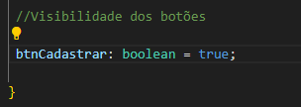
Visibilidade dos botões
Vamos agora no arquivo ts cadastrar uma variável

Slide 3
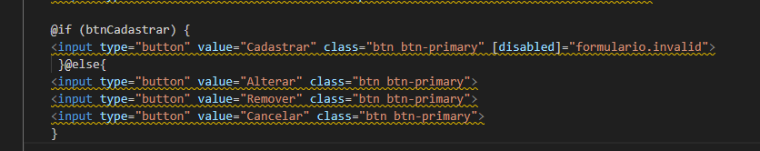
Agora vamos no nosso html incluir a informação para os botões ficarem ou não visíveis.

Slide 4


Vamos criar um vetor utilizando o nosso modelo no nosso arquivo ts:

Slide 5
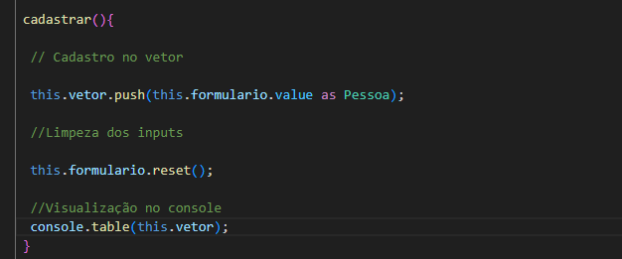
Agora vamos criar a função para cadastrar as pessoas no nosso formulário:

Slide 6
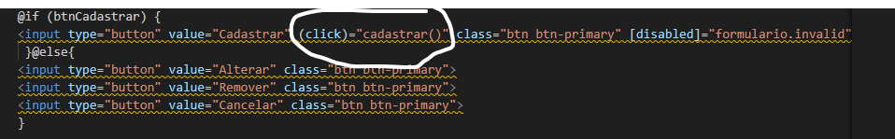
Agora vamos no nosso botão de cadastro incluir um event build

Slide 7
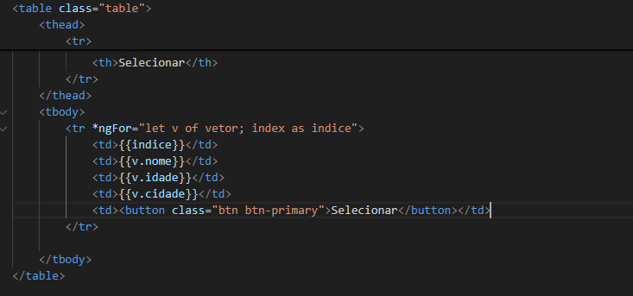
Vamos agora no nosso html incluir no tbody uma estrutura de tabelas.
Primeiro vamos importar o CommonModule no nosso arquivo ts.

Slide 8
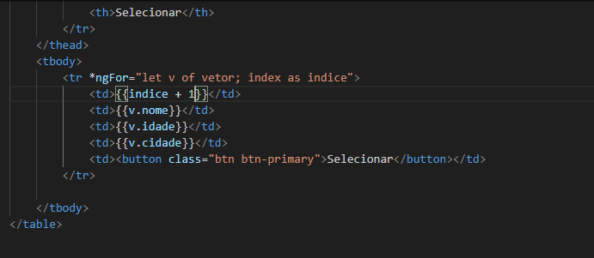
Quando eu for cadastrar e eu não queira que comece com 0 vamos incluir a informação no índice.

Slide 9

Função Selecionar
Vamos criar primeiro uma variável índice para que na seleção ele não pegue nenhum valor já criado.

Slide 10
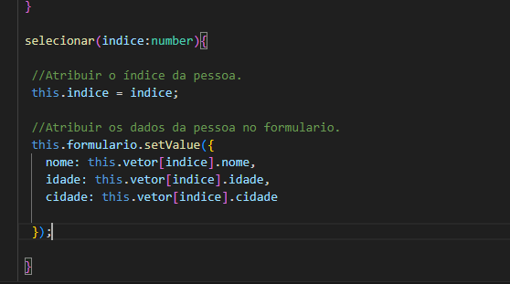
Agora vamos criar uma função para selecionar os dados:

Slide 11
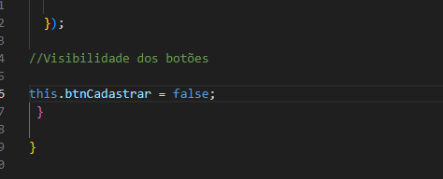
Visibilidade dos botões
Vamos incluir na nossa função para o botão sumir quando selecionarmos a informação.

Slide 12
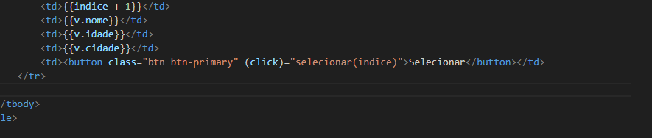
Vamos incluir no nosso html a função selecionar:

Slide 13
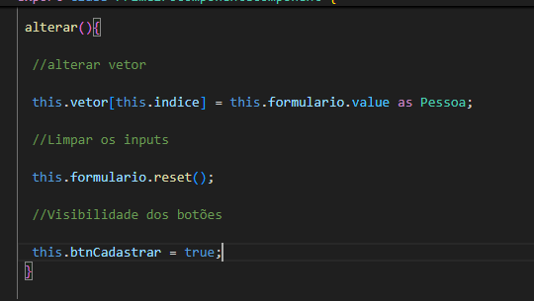
Agora vamos incluir a função de alteração.

Slide 14
Agora só incluir o event build no botão alterar.

